Slide 1

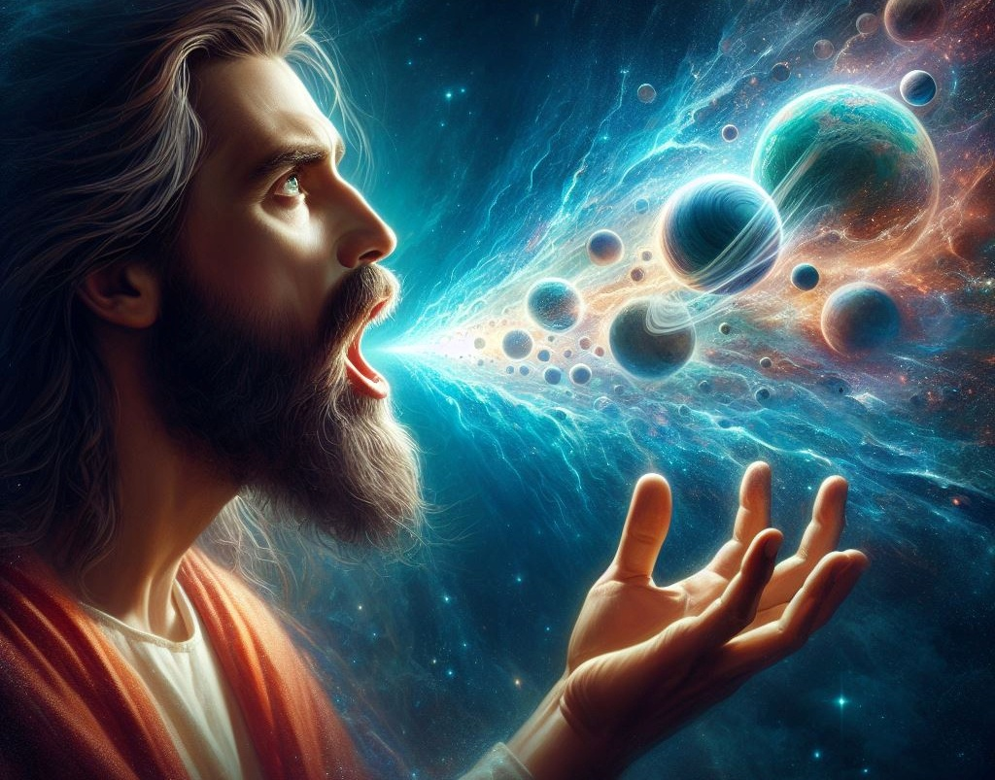
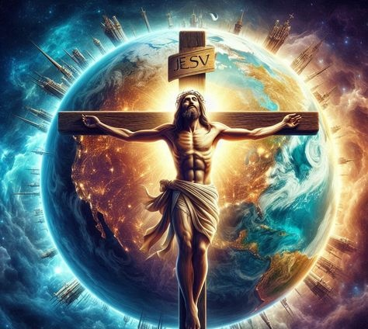
फेब्रुअरी २१, २०२६को निम्ति अध्याय ८
ख्रीष्टको सर्वोच्चता
(The Preeminence of Christ)

Slide 2
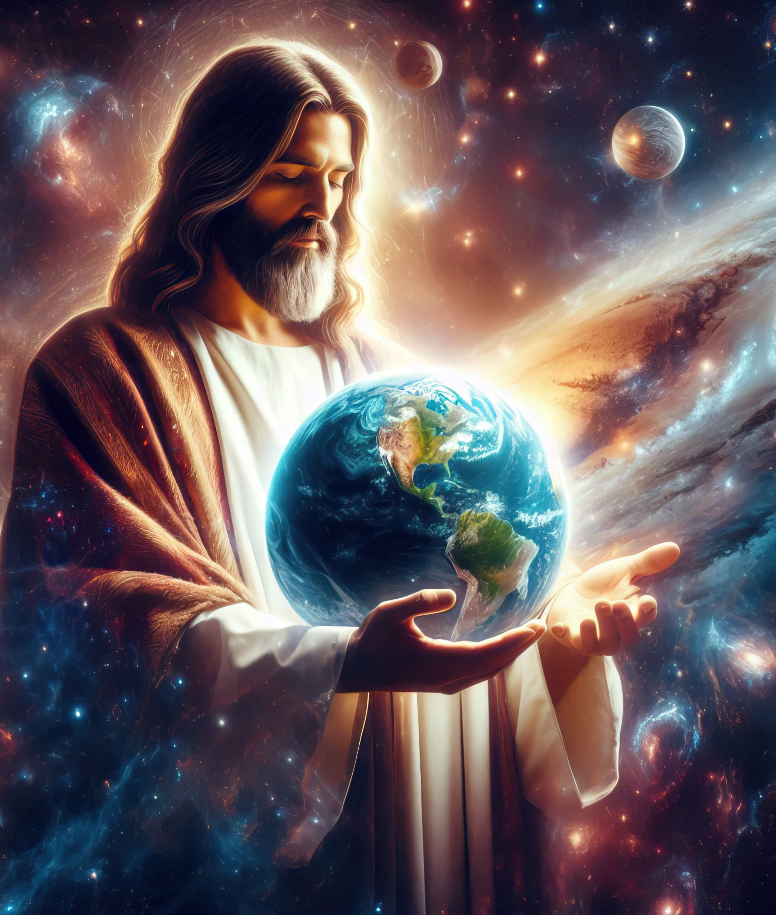
उहाँ [ख्रीष्ट] अदृश्य परमेश्वरको प्रतिरूप हुनुहुन्छ, सारा सृष्टिमाथि पहिलोजन्मेका।
किनकि स्वर्गमा र पृथ्वीमा भएका सबै कुरा—देखिने र नदेखिने, चाहे सिंहासनहरू, प्रभुत्वहरू, प्रधानताहरू वा अधिकारहरू—सबै उहाँद्वारा सृष्टि गरिएका हुन्।
सबै कुरा उहाँद्वारै र उहाँकै निम्ति सृष्टि गरिएका हुन्।
उहाँ सबै कुराभन्दा पहिले हुनुहुन्छ, र सबै कुरा उहाँमै स्थिर छन्।”
कलस्सी १:१५-१७

Slide 3


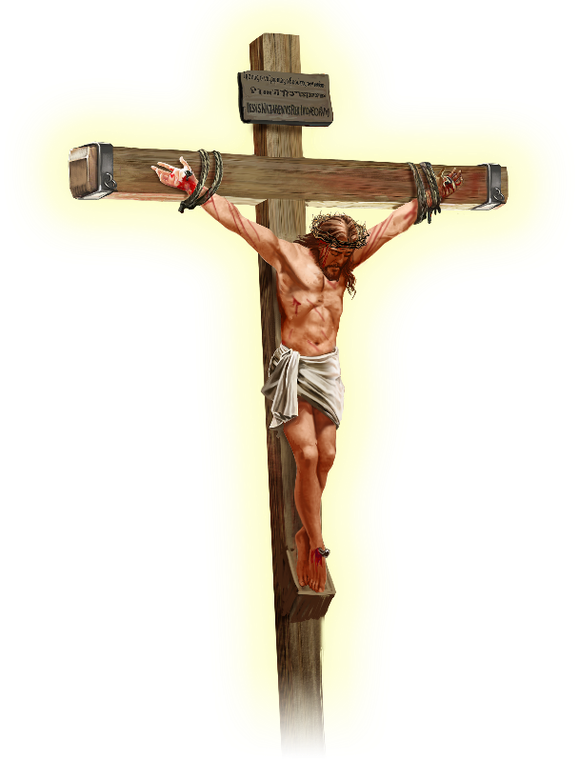






पावल घोषणा गर्छन् कि येशूले सम्पूर्ण ब्रह्माण्डमा शान्ति (मेलमिलाप) ल्याउनुभएको छ—
“पृथ्वीमा भएका वा स्वर्गमा भएका सबै कुरा” (कलस्सी १:२०)।
यस निष्कर्षमा पुग्नुअघि, प्रेरित पावलले हामीलाई येशू वास्तवमा को हुनुहुन्छ भनेर स्पष्ट पार्छन्।
उहाँ केवल—महान् शिक्षक होइन, दार्शनिक, अगमवक्ता, प्रचारक र सुसमाचारको दूत होइन।
येशू ख्रीष्ट हुनुहुन्छ…
परमेश्वरको प्रतिरूप (कलस्सी १:१५)
पहिलोजन्मेका वा सबैका जेष्ठ (कलस्सी १:१५-१७)
मण्डलीका शिर (कलस्सी १:१८)
आरम्भ (कलस्सी १:१८)
मेलमिलाप गराउनु हुने (कलस्सी १:१९-२०)

Slide 4


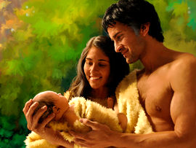


परमेश्वरको प्रतिरूप
“पुत्र अदृश्य परमेश्वरको प्रतिरूप हुनुहुन्छ।”
(कलस्सी १:१५)
प्रतिरूप भन्नाले कहिलेकाहीँ वास्तविकताको नक्कल (फोटो, मूर्ति, होलोग्राम) वा काल्पनिक चित्र हुन सक्छ) बुझिन्छ। तर बाइबलमा प्रयोग भएको “प्रतिरूप” को अर्थ यसभन्दा धेरै गहिरो छ।
परमेश्वरले आदम र हव्वालाई आफ्नै प्रतिरूपमा सृष्टि गर्नुभयो (उत्पत्ति १:२७), तर आदमले आफ्नै प्रतिरूपमा छोरा जन्माए (उत्पत्ति ५:३)। यी वास्तविकता, काल्पनिकका नक्कल होइनन्, तर तिनीहरूमा शारीरिक, मानसिक र सामाजिक समानताहरू हुन्।
पावल भन्छन् कि विधिपूर्वक व्यवस्था “आउने कुराहरूको छायाँ” मात्र थियो, “वास्तविक प्रतिरूप होइन” (हिब्रू १०:१)। यसले देखाउँछ— प्रतिरूप = वास्तविकता।
प्रश्न त यो छ कि: के येशू परमेश्वरजस्तै हुनुहुन्थ्यो, कि परमेश्वरकै बराबर?
येशूले आफैँ बारम्बार भन्नुभयो—“म र पिता एक हौँ।” (यूहन्ना १०:३० ) “जसले मलाई देख्छ, उसले पितालाई देखेको हुन्छ।” (यूहन्ना १४:९)

Slide 5




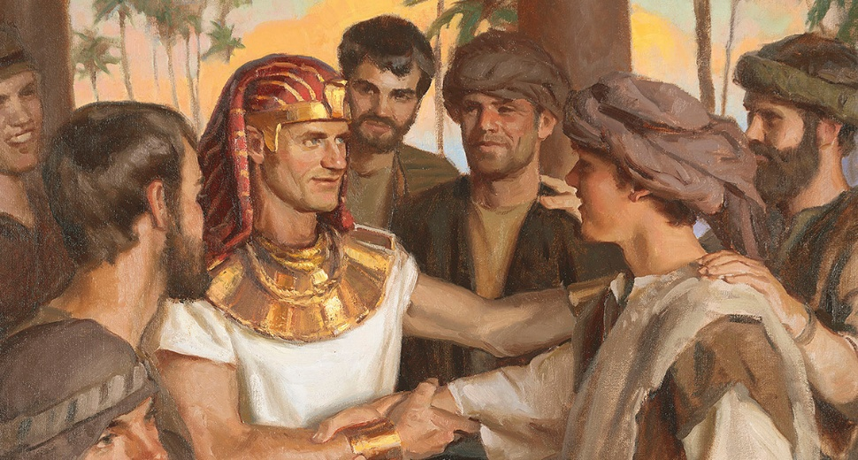
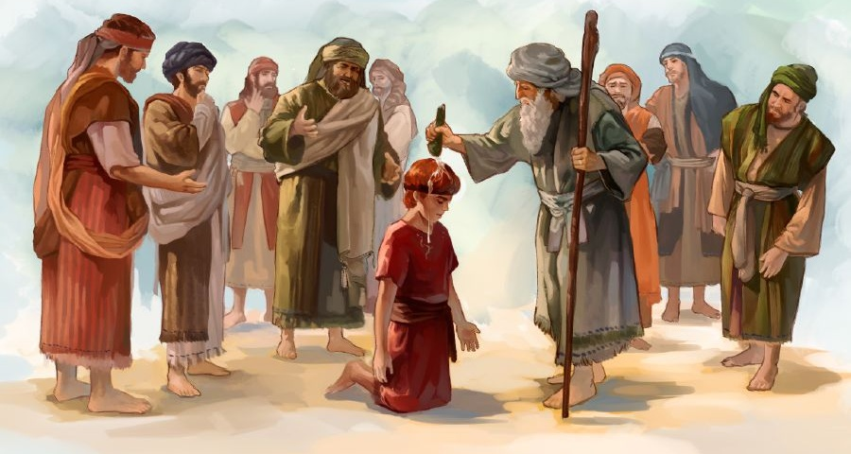

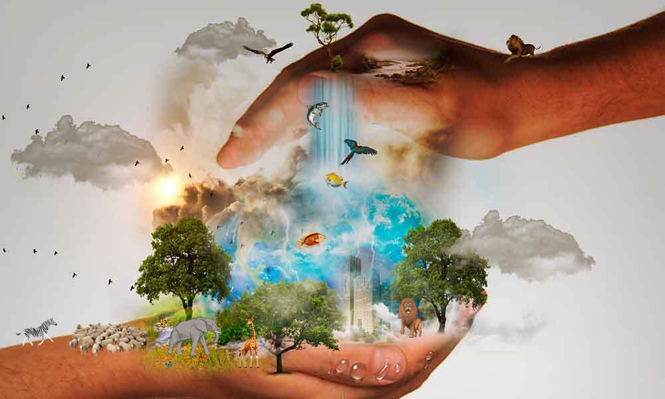
पहिलोजन्मेका
“उहाँ सबै कुराभन्दा पहिले हुनुहुन्छ, र सबै कुरा उहाँमै स्थिर छन्।” (कलस्सी १:१७)
“पहिलोजन्मेका” शब्दले केवल जन्मक्रम जनाउँदैन। त्यसकारण, परमेश्‍वरले सृष्टि गर्नुभएकोमा उहाँ पहिलो सृष्टि हो। "प्रतिरूप"को शब्द जस्तै "पहिलो जन्म" बाइबलमा यसको अर्थ फराकिलो वा विशाल छ।
उदाहरण—इसहाक → इश्माएलभन्दा पहिलो जन्मेको रे, याकूब → एसावभन्दा पहिलो जन्मेको रे, यूसुफ → रूबेनभन्दा पहिला जन्मेको रे, दाउद → एलियाबभन्दा पहिला जन्मेका रे (भजन ८९:२७) यी सबै जन्मक्रमले होइन, सर्वोच्च स्थानका कारण पहिलोजन्मेका कहलाएका थिए।
कलस्सीमा यसलाई उहाँको सर्बोचतालाई सम्बोधन गर्छन्।यस गुणको शङ्का निबारण गर्न पावलले येशूमा दुई ईश्वरीय गुणहरू जोड्छन्—सबै कुराको सृष्टिकर्ता (कलस्सी १:१०; यशैया ४५:१८) र सबै कुरालाई समाल्ने (कलस्सी १:१७; भजन ११९:९१)

Slide 6



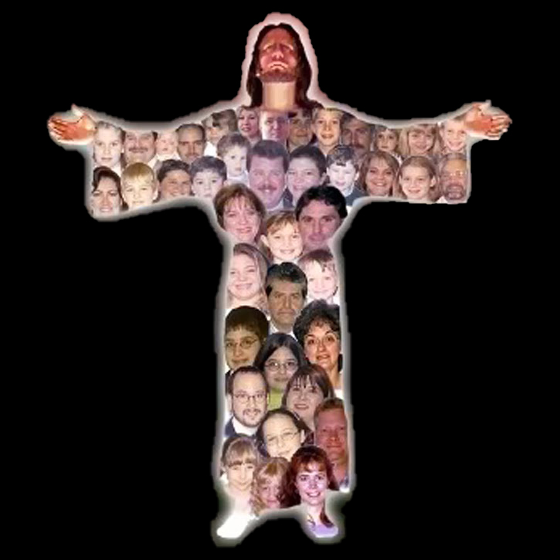
मण्डलीका शिर
“उहाँ शरीरको, अर्थात् मण्डलीको शिर हुनुहुन्छ।” (कलस्सी १:१८)
“शिर” शब्दको अर्थ—कुनै क्याठलान वाअङ्ग्रेजी भाषामा नेतृत्व, प्रधानता, अधिकार। हिब्रू भाषाको मामिलामा पनि त्यही हो। "तब यहूदावंशी र इस्राएलीहरू दुवै फेरि एकसाथ मिल्‍नेछन्, र एउटै नेता नियुक्त गरेर देशबाट निस्‍कनेछन्, किनभने यिजरेलको दिन महान्‌ हुनेछ।” होशे १:११।
हामी सबै एक आपसका निम्ति आवश्यक छौँ (१ कोरिन्थी १२:१५)
प्रत्येकको आफ्नै काम छ (१२:१७)
कसैलाई तुच्छ ठान्न सक्दैनौँ वा हेप्न सक्दैनौँ (१२:२१)
“तल्लो दर्जाका” विश्वासी हुँदैनन् ( १२:२२-२४)
हामी एक–अर्काको ख्याल राख्छौँ (१२:२५-२६)
पावलले यस शिरको अर्थलाई ख्रीष्टलाई प्रयोग गर्छन् (कलस्सी १:१८)।
पावलले यस शिरको अर्थलाई ख्रीष्टलाई प्रयोग गर्छन् (कलस्सी १:१८)। पावलले त्यस प्रतीकको अर्थलाई जोड्छन्, यदि ख्रीष्ट शिर हुनुहुन्छ भने, हामी—मण्डली—शरीर हौँ। यसबाट यी सत्यहरू निस्कन्छन्—

Slide 7


आरम्भ
““उहाँ आरम्भ हुनुहुन्छ, र मरेकाहरूमध्ये पहिलोजन्मेका, ताकि सबै कुरामा उहाँ सर्वोच्च हुनुहोस्।”
(कलस्सी १:१८)
यहाँ प्रयोग भएको ग्रीक शब्द archē (ἀρχή) हो। यसको अर्थ—आरम्भ, उत्पत्ति, पहिलो कारण शासन, अधिकार, प्रधानता। तर कुन सन्दर्भमा प्रयोग गरिएको छ त्यो सोच्नुपर्छ।
यी सबै अर्थ ख्रीष्टमा लागू हुन्छन् (कलस्सी १:१८)। येशू सबैका सुरुवात हुनुहुन्छ। उहाँ परमेश्‍वरको प्रतिरूप हुनुहुन्छ। उहाँ सर्वोच्च वा उहाँले सृष्टि गर्नुभएका सबै सृष्टिका जेष्ठ वा स्वामी हुनुहुन्छ। त्यसले गर्दा उहाँको सर्वोच्चता कायम भएको छ।
येशू मरेकाहरूमध्ये पहिलोजन्मेका हुनुहुन्छ भनेर पावलले सम्बोधन गर्छन्। हुन त पुनरुत्यान हुनेमा उहाँ पहिलो थिएन किनकि मोशाको पुनरुत्थान भएको थियो। उहाँकझ मृत्युमाथि विजयले पापमाथि विजय देखाउँछ र हामीलाई परमेश्वरको प्रतिरूपमा पुनःसृष्टि गर्ने शक्ति उहाँमा छ।

Slide 8

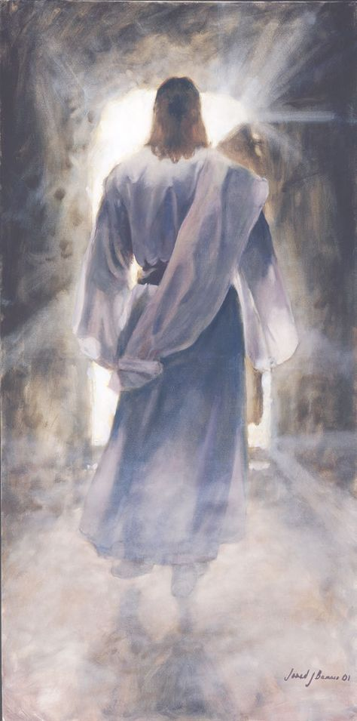



मेलमिलाप गराउने
“उहाँद्वारा सबै कुरा—पृथ्वीमा भएका वा स्वर्गमा भएका—क्रूसमा बगाएको उहाँको रगतद्वारा
शान्ति स्थापना गर्दै आफ्नोसँग मेलमिलाप गराउनुभयो।” (कलस्सी १:२०)
येशूले के गर्नुभयो जसले गर्दा उहाँ सबैको जेष्ठ हुनुभयो? पावललको अनुसार ती ओहोदाको निम्ति उहाँ योग्य हुनुहुन्छ, "किनकि उहाँको आफ्‍नो सारा पूर्णता ख्रीष्‍टमा वास गरेकोमा परमेश्‍वर प्रसन्‍न हुनुभयो" (कलस्सी १:१९)। येशू पूर्ण रूपमा परमेश्वर हुनुहुन्थ्यो र पूर्ण रूपमा मानिस पनि। “हामीले उहाँको महिमा देख्यौँ—अनुग्रह र सत्यले भरिएको।” (यूहन्ना १:1१४)।
क्रूस र पुनरुत्थानद्वारा, येशूले मानिसलाई परमेश्वरसँग मेलमिलाप गराउन आवश्यक सबै कुरा पूरा गर्नुभएको थियो (कलस्सी १:२०)।
पृथ्वीमा भएका सबै थोकसँग उहाँले परमेश्‍वरमा मिलाप गर्नुभएको थियो। त्यो हामी बुझ्छौँ। तर स्वर्गका कुराहरू पनि कसरी मेलमिलाप गराउनुभयो?
सम्पूर्ण ब्रह्माण्डले पापको वास्तविक स्वरूप देखेको थियो र परमेश्वरको चरित्र स्वर्ग र पृथ्वी दुवैमा प्रमाणित भएको थियो।

Slide 9

“येशू स्वर्गको महिमा हुनुहुन्थ्यो। उहाँ स्वर्गदूतहरूका अति प्रिय अगुवा हुनुहुन्थ्यो। ती स्वर्गदूतहरूले उहाँलाई प्रसन्‍न पार्न खुशी हुन्थे। उहाँ परमेश्‍वरसँग एक हुनुहुन्थ्यो। उहाँ परमेश्‍वर पिताको काखमा हुनुहुन्थ्यो (यूहन्‍ना १:१८)। तर जब उहाँ मानव चोला लिनुभयो उहाँ परमेश्‍वरको बराबरीमा हुन फूर्ती लगाउनुभएन, किनकि मानिसहरू पापमा हराइरहेका थिए र तिनीहरूको अवस्था दयनीय थियो।
उहाँ आफ्नो सिंहासनबाट झर्नुभयो, उहाँले आफ्नो मुकुट र राजदण्ढलाई छोड्नुभयो आफ्नो ईश्वरीयतालाई मानवताले ढाक्नुभयो, र क्रूसको मृत्यु सम्म आफैँलाई नम्र बनाउनुभयो ताकि मानिस उहाँ बस्ने सिहाँसनमा बस्न सकून्।...प्रेमले उहाँको पिता प्रकट गर्नुभयो र मानिसलाई परमेश्वरसँग मेलमिलाप गराउनुभयो।”
एलेन जी. ह्वाइट, सेलेक्टेड मेसेज, ठेली १, पृ. ३२१।)

